Slide 1
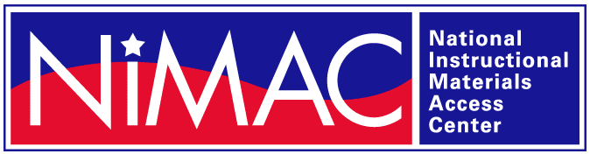
El NIMAC para Editoriales:
Temas fundamentales y trabajar en el sistema
Nicole Gaines
11 de agosto de 2020

Slide 2
Seminario web de hoy
Parte 1: PowerPoint
  Temas fundamentales del NIMAC: alcance, definiciones, etc.
  Actualizaciones de políticas
  Cuentas de editoriales
  Proceso de revisión de archivos
Parte 2: ¡Demostración en vivo!
  Crear cuentas de usuario
  Administrar/cargar archivos al inventario
  Descargar sus archivos
  Generar informes

Slide 3
¡Agéndenlo!
Para ver una presentación más detallada del lado técnico de trabajar con el NIMAC, acompáñenos en el siguiente seminario web:
NIMAC para editoriales y proveedores: Crear archivos NIMAS, Validación de archivos y Envíos de FTP
  Martes 18 de agosto, 9am (hora del Este)
  Miércoles 19 de agosto, 2pm (hora del Este)

Slide 4
Temas fundamentales del NIMAC

Slide 5
El Proyecto NIMAC
  El National Instructional Materials Access Center (NIMAC) fue creado por IDEA 2004, y es el repositorio nacional de archivos de origen para los libros de texto y materiales de instrucción para los Grados K a 12.
  Ponemos archivos NIMAS a disposición de los usuarios para la producción de formatos accesibles para los materiales de instrucción para los Grados K a 12.
  Hasta la fecha, hemos recibido más de 63,000 conjuntos de archivos de 151 editoriales.
  Cada uno de los 50 estados, más 7 zonas periféricas, trabajan con el NIMAC.

Slide 6
Cómo trabajan con el NIMAC los estados
IDEA no exige que los estados trabajen con el NIMAC, pero los 50 estados han optado por hacerlo.
Los estados que trabajan con el NIMAC se comprometen a:
  Exigir los archivos NIMAS de las editoriales en sus contratos de adopción de libros de texto.
  Respetar los criterios de admisibilidad de IDEA y las leyes de propiedad intelectual al usar los archivos NIMAS.
  Designar a los Usuarios Autorizados para su estado.

Slide 7
Estados y Usuarios Autorizados
El acceso al NIMAC es centralizado.
Los estados que trabajan con el NIMAC designan a los Usuarios Autorizados que pueden acceder al repositorio y descargar archivos.
Son personas que participan directamente en la producción de formatos accesibles y en hacer que éstos se entreguen a los alumnos admisibles.
Dado que el NIMAS es un formato de archivos de origen, estos archivos no se distribuyen directamente a las escuelas para uso en el aula.

Slide 8
¿Qué es el NIMAS?
  NIMAS es el Estándar Nacional de Accesibilidad de los Materiales de Instrucción.
  Es un formato de archivos de origen basado en XML y en el estándar DAISY.
  Fue diseñado para ser usado en la producción de formatos como el braille, DAISY, EPUB y letra agrandada.
  No está destinado a la distribución directa a los alumnos.
  El NIMAS es el único formato que recibimos.

Slide 9
Producir archivos NIMAS
El formato NIMAS normalmente no se genera en el proceso de producir libros impresos.
Puede ser difícil crear archivos NIMAS válidos con herramientas comerciales.
Por ello, prácticamente todas las editoriales que trabajan con el NIMAC contratan a proveedores especializados en servicios de conversión digital para producir conforme a NIMAS.
El NIMAC no recomienda proveedores específicos, pero podemos proporcionar una lista de los proveedores activos con el NIMAC si les fuera de utilidad.

Slide 10
Requisitos del NIMAS
Los tres recursos esenciales para preparar archivos NIMAS son:
  La Especificación NIMAS: http://aem.cast.org/creating/nimas-technical-specification-annotated.html#.XKJVMZhKiUk
  Las Directrices de la Estructura DAISY: http://www.daisy.org/z3986/structure/SG-DAISY3/
  Los requisitos de Metadatos del NIMAC : http://www.nimac.us/pdf/NIMAC_metadata_guidelines_March_31_2017.pdf

Slide 11
Tipos de materiales que recibimos
  El NIMAC recibe los “libros de texto y los materiales relacionados de enseñanza básica impresos” que se publican principalmente para la educación de los Grados K a 12.
  Recibimos una variedad de materiales para uso por los alumnos, entre ellos los libros de texto, cuadernos de trabajo, libros de lectura suplementarios y complementos.
  No podemos aceptar ediciones para profesores u otros materiales que no se distribuyen a los alumnos para uso en el aula.
  Actualmente podemos aceptar archivos NIMAS para algunos materiales de instrucción digitales.

Slide 12
Cómo obtenemos los archivos
  Conforme a IDEA 2004, el único mecanismo para exigir un archivo NIMAS de la editorial es mediante el contrato de compra o adopción de libros de texto.
  La meta del NIMAC es tener los archivos listos antes de la identificación de una necesidad específica, de manera que un formato braille u otro formato accesible pueda empezar a producirse inmediatamente al momento de presentarse una necesidad.
  Los clientes pueden exigir archivos NIMAS en sus contratos de libros de texto desde el 2006.

Slide 13
Requisitos de admisibilidad para el NIMAS
  IDEA 2004 requiere que los alumnos tengan una discapacidad admisible, de conformidad con los lineamientos del Servicio Nacional de Bibliotecas para Personas Ciegas y con Discapacidades (NLS), y que tengan un Programa de Educación Individualizada (IEP), lo cual indica que reciben servicios educativos especiales.
  El NIMAC no participa en la determinación de la admisibilidad de alumnos particulares: esa responsabilidad recae en las agencias de educación estatales y locales y las agencias designadas por los estados para proporcionar los materiales directamente a los alumnos (por ej. Bookshare).

Slide 14
Conectar los clientes con formatos accesibles
Si están ayudando a sus clientes a ubicar formatos accesibles para sus materiales, el mejor recurso es la base de datos Louis Plus:
https://louis.aph.org/custom/SearchResults_UnifiedSearch.aspx
También ayudaremos con todo gusto a sus clientes a ubicar materiales o a conectarse con los recursos en sus estados.

Slide 15
Actualizaciones de las políticas

Slide 16
El NIMAS y el Tratado de Marrakech
La Ley de Implementación del Tratado de Marrakech establece algunas actualizaciones a las leyes de propiedad intelectual.
Algunos de los nuevos términos son "persona admisible" y "formato accesible".
IDEA 2004 se remite a los lineamientos de admisibillidad del Servicio Nacional de Bibliotecas para Personas Ciegas y con Discapacidades (NLS) para el NIMAS.
El NLS espera publicar nuevos lineamientos a inicios del próximo año - el NIMAC actualizará sus acuerdos con los estados y los usuarios en ese momento.

Slide 17
“Aviso de Interpretación”
En mayo, la OSERS/OSEP publicó un Aviso de Interpretación (NOI) que aclaró que la definición de "materiales de instrucción impresos” en IDEA incluye los materiales de instrucción digitales.
A futuro, el NIMAC podrá recibir archivos para contenidos digitales que puedan ser convertidos en un formato NIMAS válido.
El formato mismo de archivos NIMAS, que fue diseñado para captar el contenido de los libros impresos, no está cambiando.

Slide 18
Materiales de instrucción digitales
Los materiales digitales que consisten principalmente en imágenes y textos estáticos (y que tienen un ISBN único) generalmente se pueden convertir al formato NIMAS.
Los productos digitales interactivos (por ej., juegos, software, videos) no se adecúan al NIMAS.
El NOI también indica que los materiales digitales que cumplen con los estándares de accesibilidad establecidos (WCAG 2.0 AA) están exentos del NIMAS.
Trabajamos actualmente con la OSEP y el Centro Nacional AEM para desarrollar orientación, tanto para las editoriales como los estados, respecto a este cambio.

Slide 19
Cuentas de editoriales y el Proceso de revisión de archivos

Slide 20
Cuentas de editoriales
Ponemos cuentas a disposición de las editoriales que les permiten:
  Cargar archivos más pequeños directamente
  al sistema del NIMAC (de hasta 250 MB)
  Buscar, ver o descargar su inventario
  Exportar informes de inventario
  Crear cuentas adicionales para los proveedores u otras personas en su compañía
  Descargar el Asistente de Validación del NIMAC (NIMAC Validation Wizard)
  Generar metadatos en OPF en el formato correcto con la herramienta Excel-a-OPF

Slide 21
Revisión y certificación de archivos
Para ser aceptados en el NIMAC, los archivos deben pasar la validación automatizada (al momento de cargar el archivo) y una verificación manual de calidad y metadatos por parte del personal del NIMAC.
El “súperusuario” de la editorial recibe un correo electrónico con un número de certificado digital cuando un archivo se certifica.
Siempre pueden acceder a esos números en el registro completo o en su informe de inventario.

Slide 22
Verificaciones en la revisión de archivos
El personal del NIMAC revisa los metadatos presentados con el conjunto de archivos para asegurarse de que estén correctos y completos.
Hay algunas verificaciones adicionales de los archivos XML y PDF.
El NIMAC no recibe libros impresos y no realiza comparaciones página por página para evaluar los etiquetados en el XML.

Slide 23
Observaciones sobre los archivos
El personal del NIMAC puede realizar correcciones de los metadatos sin requerir que los archivos se vuelvan a presentar.
Sin embargo, si un archivo tiene un problema en el XML o el PDF, enviaremos observaciones detalladas para que el archivo se pueda corregir y se vuelva a presentar lo más pronto posible.
Estas observaciones serán enviadas a la persona que presentó o cargó el archivo.

Slide 24
Cronograma de la revisión de archivos
El tiempo que demora la revisión y certificación de un archivo depende del número de archivos recibidos al mismo tiempo.
En una época con pocas presentaciones, un archivo se podría certificar el día que fue cargado al sistema.
Si se presentan archivos grandes o hay muchos otros archivos en la cola, podría demorar 1 a 2 semanas o más.

Slide 25
Revisión de archivos – Priorización de archivos
Recomendamos que presenten los archivos por lo menos dos semanas antes de su plazo de entrega.
Esto asegura que si hubiera algún problema, tendrán bastante tiempo para hacer las correcciones necesarias.
Los archivos generalmente se certifican por orden de llegada, pero con todo gusto podemos priorizar los archivos que tienen un plazo que deben cumplir, siempre que sea posible.

Slide 26
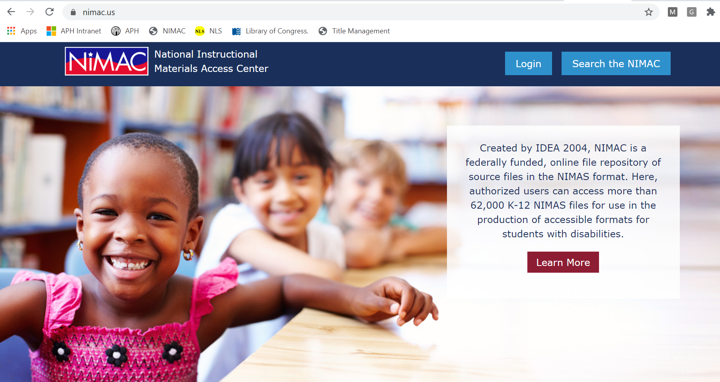
Notes:
El NIMAC fue creado por IDEA 2004 y es financiado por el gobierno federal. Es un repositorio en línea de archivos de origen en el formato NIMAS. Aquí, los usuarios autorizados pueden acceder a más de 62,000 archivos NIMAS para los Grados K a 12, para uso en la producción de formatos accesibles para alumnos con discapacidades.
Más información

Slide 27
Demostración en vivo

Slide 28
¿Preguntas?
Si tienen preguntas sobre el estado de los archivos en el sistema NIMAC, o sobre las observaciones realizadas por nuestro personal, no duden en contactarnos para recibir asistencia:
nimac@aph.org
877-526-4622
El contenido de este recurso fue desarrollado con una subvención del Departamento de Educación de los Estados Unidos, #H327E160001. Sin embargo, los contenidos de la presente no necesariamente representan las políticas del Departamento de Educación de los Estados Unidos, y el lector no deberá suponer que los mismos son avalados por el Gobierno Federal. Oficial de Proyecto: Tara Courchaine.

